Slide 1
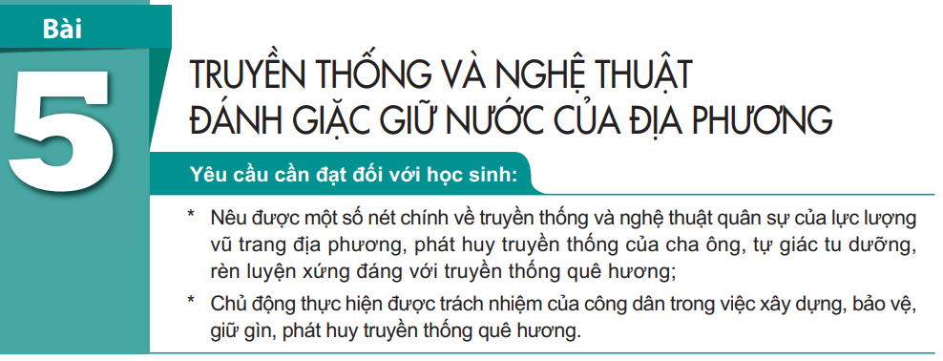
NHÀ XUẤT BẢN GIÁO DỤC VIỆT NAM
VIETNAM EDUCATION PUBLISHING HOUSE
CÔNG TY CỔ PHẦN ĐẦU TƯ
VÀ PHÁT TRIỂN GIÁO DỤC HÀ NỘI

Slide 2
HOẠT ĐỘNG MỞ ĐẦU
Phong trào trong đoạn video dưới đây có ý nghĩa gì với em?

Slide 3
TRUYỀN THỐNG VÀ NGHỆ THUẬT ĐÁNH GIẶC
GIỮ NƯỚC CỦA ĐỊA PHƯƠNG
HOẠT ĐỘNG KHÁM PHÁ
I. MỘT SỐ NÉT CHÍNH VỀ TRUYỀN THỐNG VÀ NGHỆ THUẬT QUÂN SỰ CỦA LỰC LƯỢNG VŨ TRANG ĐỊA PHƯƠNG
II. TRÁCH NHIỆM TRONG XÂY DỰNG, BẢO VỆ, GIỮ GÌN, PHÁT HUY TRUYỀN THỐNG QUÊ HƯƠNG

Slide 4
TRUYỀN THỐNG VÀ NGHỆ THUẬT ĐÁNH GIẶC
GIỮ NƯỚC CỦA ĐỊA PHƯƠNG
1. Thành phần của lực lượng vũ trang địa phương
I. MỘT SỐ NÉT CHÍNH VỀ TRUYỀN THỐNG VÀ NGHỆ THUẬT QUÂN SỰ CỦA LỰC LƯỢNG VŨ TRANG ĐỊA PHƯƠNG
Lực lượng vũ trang địa phương
Bộ đội địa phương
Dân quân tự vệ
Dự bị động viên
Bộ đội biên phòng
Công an cấp tỉnh, huyện, xã

Slide 5
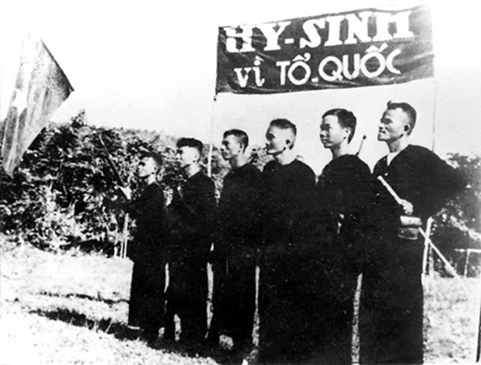
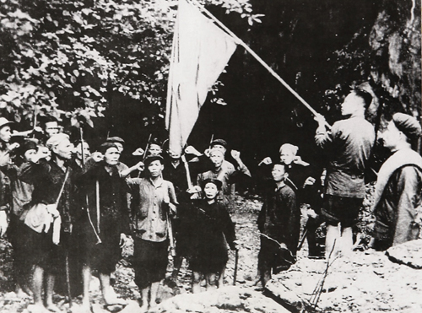
TRUYỀN THỐNG VÀ NGHỆ THUẬT ĐÁNH GIẶC
GIỮ NƯỚC CỦA ĐỊA PHƯƠNG
2. Một số nét chính về truyền thống của lực lượng vũ trang địa phương
I. MỘT SỐ NÉT CHÍNH VỀ TRUYỀN THỐNG VÀ NGHỆ THUẬT QUÂN SỰ CỦA LỰC LƯỢNG VŨ TRANG ĐỊA PHƯƠNG
− Tuyệt đối trung thành với Đảng, Nhà nước và nhân dân; phục tùng sự lãnh đạo, quản lí của cấp uỷ, chính quyền địa phương.
+ Xuất phát
+ Trong chiến đấu

Slide 6
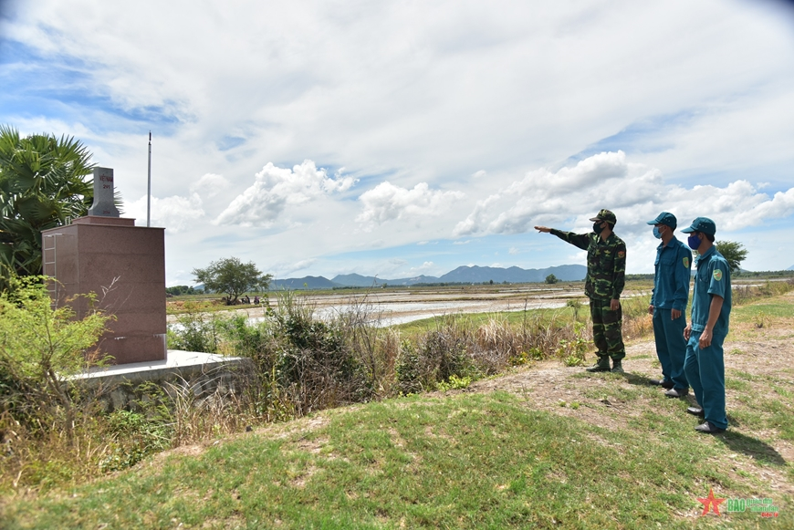
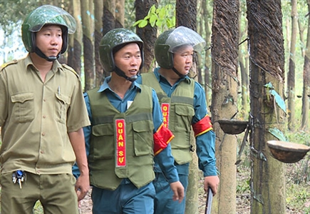
TRUYỀN THỐNG VÀ NGHỆ THUẬT ĐÁNH GIẶC
GIỮ NƯỚC CỦA ĐỊA PHƯƠNG
2. Một số nét chính về truyền thống của lực lượng vũ trang địa phương
I. MỘT SỐ NÉT CHÍNH VỀ TRUYỀN THỐNG VÀ NGHỆ THUẬT QUÂN SỰ CỦA LỰC LƯỢNG VŨ TRANG ĐỊA PHƯƠNG
− Tuyệt đối trung thành với Đảng, Nhà nước và nhân dân; phục tùng sự lãnh đạo, quản lí của cấp uỷ, chính quyền địa phương.
+ Xuất phát
+ Trong chiến đấu
+ Hiện nay

Slide 7
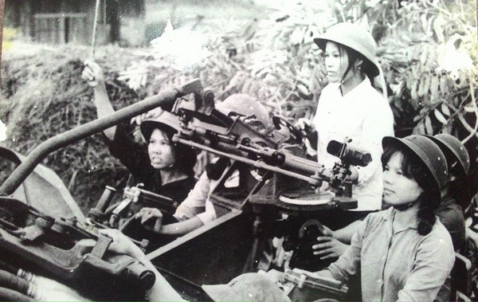
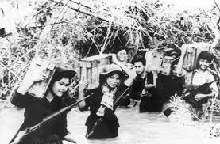
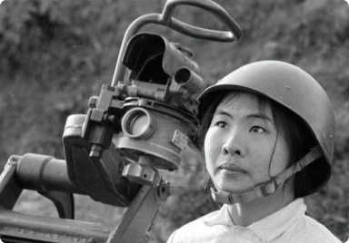
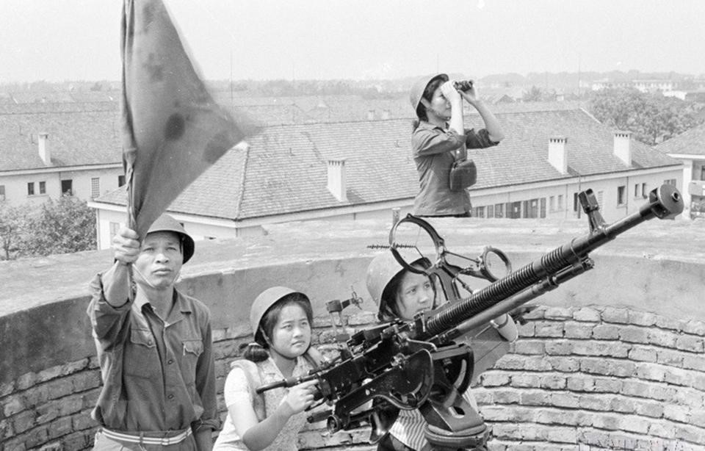
TRUYỀN THỐNG VÀ NGHỆ THUẬT ĐÁNH GIẶC
GIỮ NƯỚC CỦA ĐỊA PHƯƠNG
2. Một số nét chính về truyền thống của lực lượng vũ trang địa phương
I. MỘT SỐ NÉT CHÍNH VỀ TRUYỀN THỐNG VÀ NGHỆ THUẬT QUÂN SỰ CỦA LỰC LƯỢNG VŨ TRANG ĐỊA PHƯƠNG
− Độc lập tự chủ, tự lực, tự cường, càng đánh càng mạnh.
+ Xuất phát
+ Trong chiến đấu

Slide 8
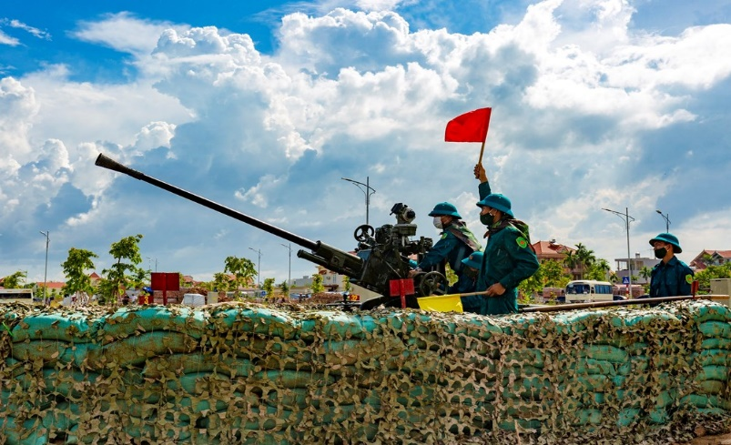
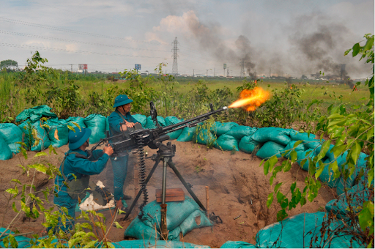
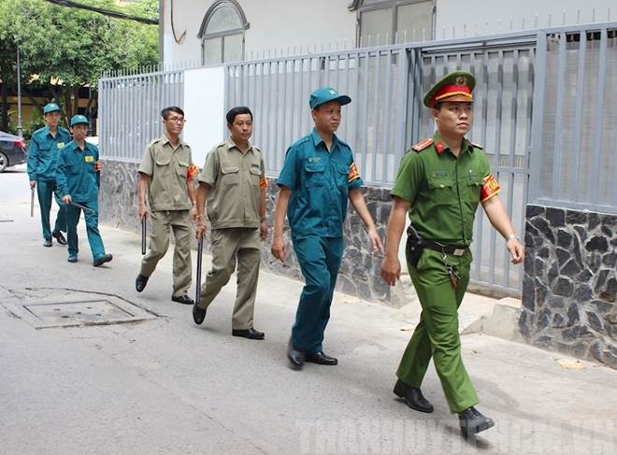
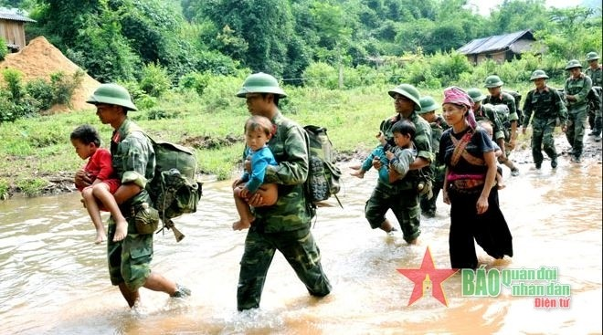
TRUYỀN THỐNG VÀ NGHỆ THUẬT ĐÁNH GIẶC
GIỮ NƯỚC CỦA ĐỊA PHƯƠNG
2. Một số nét chính về truyền thống của lực lượng vũ trang địa phương
I. MỘT SỐ NÉT CHÍNH VỀ TRUYỀN THỐNG VÀ NGHỆ THUẬT QUÂN SỰ CỦA LỰC LƯỢNG VŨ TRANG ĐỊA PHƯƠNG
− Độc lập tự chủ, tự lực, tự cường, càng đánh càng mạnh
+ Xuất phát
+ Trong chiến đấu
+ Hiện nay

Slide 9
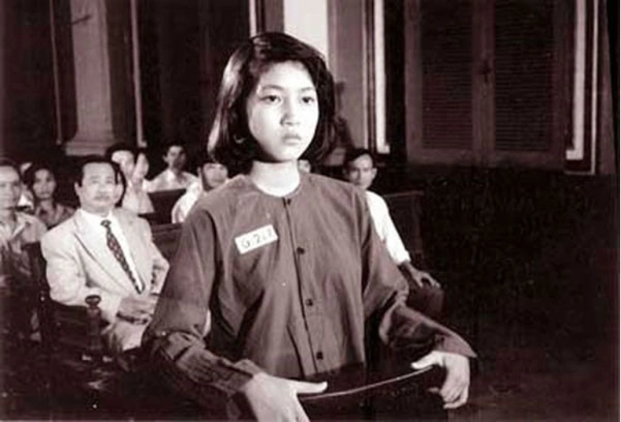
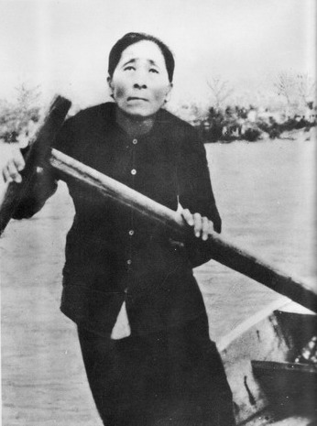
TRUYỀN THỐNG VÀ NGHỆ THUẬT ĐÁNH GIẶC
GIỮ NƯỚC CỦA ĐỊA PHƯƠNG
2. Một số nét chính về truyền thống của lực lượng vũ trang địa phương
I. MỘT SỐ NÉT CHÍNH VỀ TRUYỀN THỐNG VÀ NGHỆ THUẬT QUÂN SỰ CỦA LỰC LƯỢNG VŨ TRANG ĐỊA PHƯƠNG
− Kiên cường, dũng cảm, mưu trí, sáng tạo, linh hoạt trong chiến đấu và lao động.
+ Xuất phát
+ Trong chiến đấu

Slide 10
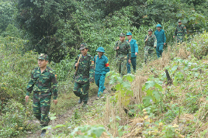
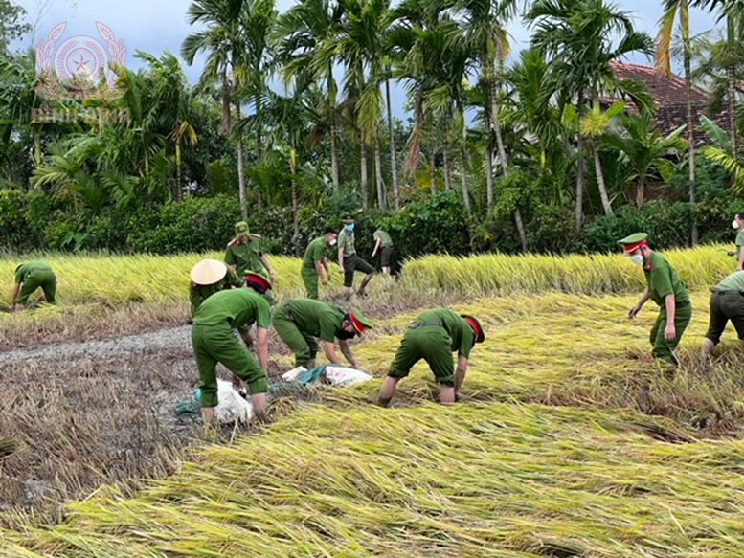
TRUYỀN THỐNG VÀ NGHỆ THUẬT ĐÁNH GIẶC
GIỮ NƯỚC CỦA ĐỊA PHƯƠNG
2. Một số nét chính về truyền thống của lực lượng vũ trang địa phương
I. MỘT SỐ NÉT CHÍNH VỀ TRUYỀN THỐNG VÀ NGHỆ THUẬT QUÂN SỰ CỦA LỰC LƯỢNG VŨ TRANG ĐỊA PHƯƠNG
− Kiên cường, dũng cảm, mưu trí, sáng tạo, linh hoạt trong chiến đấu và lao động.
+ Xuất phát
+ Trong chiến đấu
+ Hiện nay

Slide 11
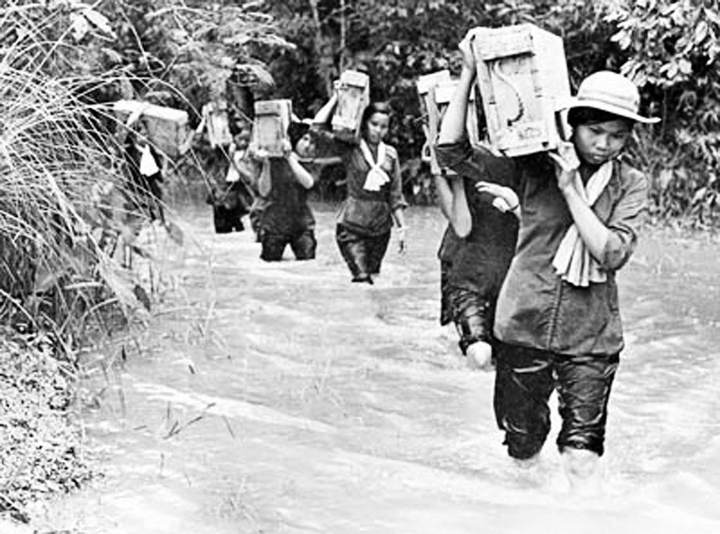
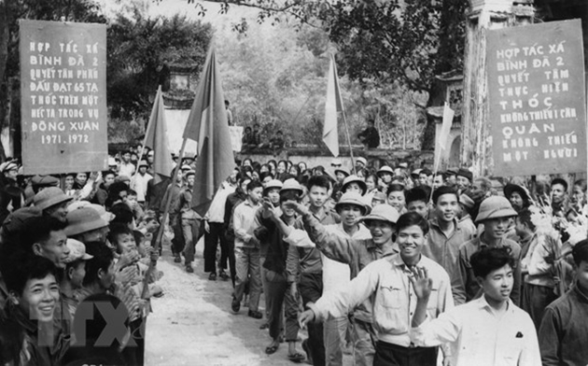
TRUYỀN THỐNG VÀ NGHỆ THUẬT ĐÁNH GIẶC
GIỮ NƯỚC CỦA ĐỊA PHƯƠNG
2. Một số nét chính về truyền thống của lực lượng vũ trang địa phương
I. MỘT SỐ NÉT CHÍNH VỀ TRUYỀN THỐNG VÀ NGHỆ THUẬT QUÂN SỰ CỦA LỰC LƯỢNG VŨ TRANG ĐỊA PHƯƠNG
− Gắn bó máu thịt với nhân dân, sẵn sàng hi sinh bảo vệ tài sản của Nhà nước ở địa phương, tính mạng, tài sản của nhân dân.
+ Xuất phát
+ Trong chiến đấu

Slide 12
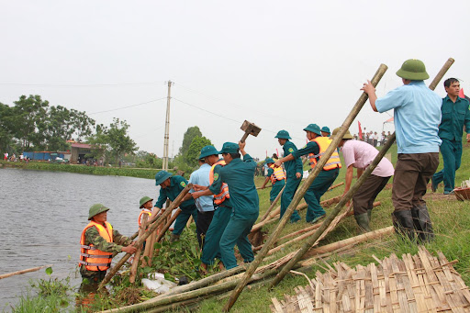
TRUYỀN THỐNG VÀ NGHỆ THUẬT ĐÁNH GIẶC
GIỮ NƯỚC CỦA ĐỊA PHƯƠNG
2. Một số nét chính về truyền thống của lực lượng vũ trang địa phương
I. MỘT SỐ NÉT CHÍNH VỀ TRUYỀN THỐNG VÀ NGHỆ THUẬT QUÂN SỰ CỦA LỰC LƯỢNG VŨ TRANG ĐỊA PHƯƠNG
− Gắn bó máu thịt với nhân dân, sẵn sàng hi sinh bảo vệ tài sản của Nhà nước ở địa phương, tính mạng, tài sản của nhân dân.
+ Xuất phát
+ Trong chiến đấu
+ Hiện nay

Slide 13
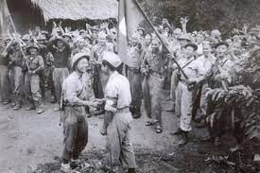
TRUYỀN THỐNG VÀ NGHỆ THUẬT ĐÁNH GIẶC
GIỮ NƯỚC CỦA ĐỊA PHƯƠNG
2. Một số nét chính về truyền thống của lực lượng vũ trang địa phương
I. MỘT SỐ NÉT CHÍNH VỀ TRUYỀN THỐNG VÀ NGHỆ THUẬT QUÂN SỰ CỦA LỰC LƯỢNG VŨ TRANG ĐỊA PHƯƠNG
− Đoàn kết, tận tình giúp đỡ nhân dân và lực lượng vũ trang địa phương bạn.
+ Xuất phát
+ Trong chiến đấu

Slide 14
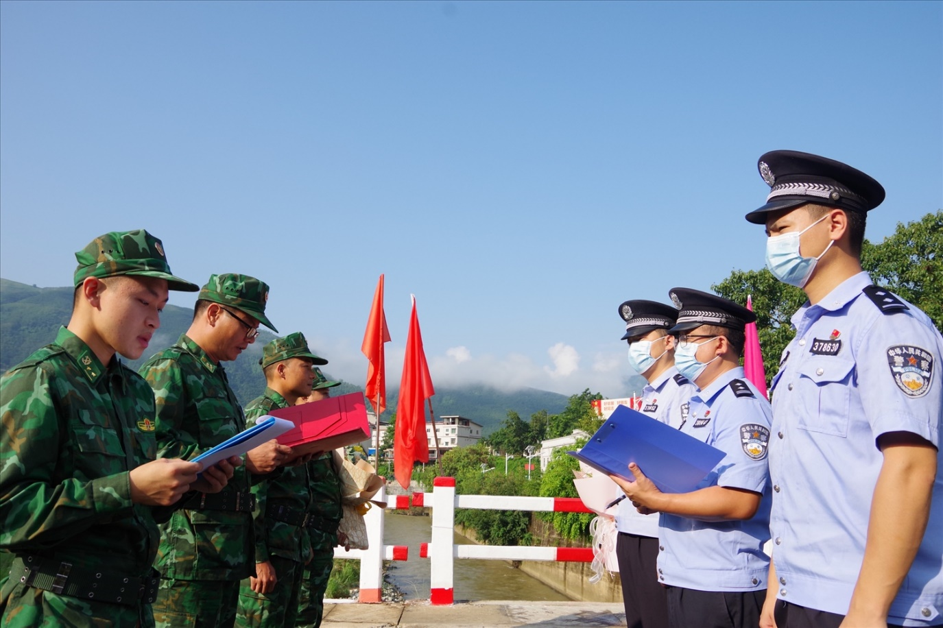
TRUYỀN THỐNG VÀ NGHỆ THUẬT ĐÁNH GIẶC
GIỮ NƯỚC CỦA ĐỊA PHƯƠNG
2. Một số nét chính về truyền thống của lực lượng vũ trang địa phương
I. MỘT SỐ NÉT CHÍNH VỀ TRUYỀN THỐNG VÀ NGHỆ THUẬT QUÂN SỰ CỦA LỰC LƯỢNG VŨ TRANG ĐỊA PHƯƠNG
− Đoàn kết, tận tình giúp đỡ nhân dân và lực lượng vũ trang địa phương bạn
+ Xuất phát
+ Trong chiến đấu
+ Hiện nay

Slide 15
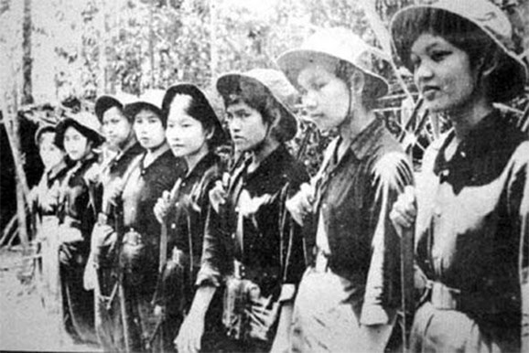
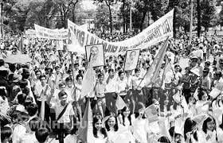
TRUYỀN THỐNG VÀ NGHỆ THUẬT ĐÁNH GIẶC
GIỮ NƯỚC CỦA ĐỊA PHƯƠNG
3. Một số nét chính về nghệ thuật quân sự LLVT địa phương
I. MỘT SỐ NÉT CHÍNH VỀ TRUYỀN THỐNG VÀ NGHỆ THUẬT QUÂN SỰ CỦA LỰC LƯỢNG VŨ TRANG ĐỊA PHƯƠNG
− Tiến hành chiến tranh nhân dân ở địa phương, làm nòng cốt cho toàn dân đánh giặc.

Slide 16
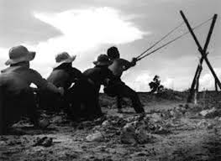
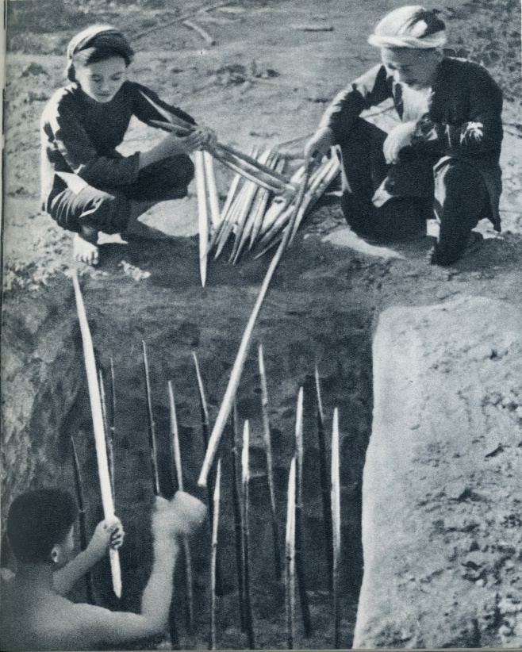
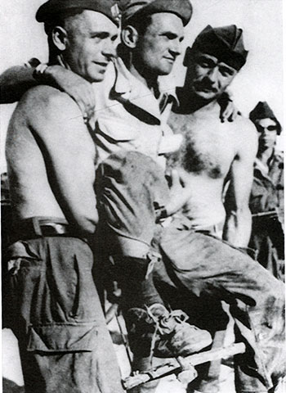
TRUYỀN THỐNG VÀ NGHỆ THUẬT ĐÁNH GIẶC
GIỮ NƯỚC CỦA ĐỊA PHƯƠNG
3. Một số nét chính về nghệ thuật quân sự LLVT địa phương
I. MỘT SỐ NÉT CHÍNH VỀ TRUYỀN THỐNG VÀ NGHỆ THUẬT QUÂN SỰ CỦA LỰC LƯỢNG VŨ TRANG ĐỊA PHƯƠNG
− Quán triệt tư tưởng, chiến lược tiến công, bám trụ kiên cường; tích cực, chủ động đánh địch rộng khắp, mọi nơi, mọi lúc, bằng mọi thứ vũ khí với nhiều quy mô.

Slide 17
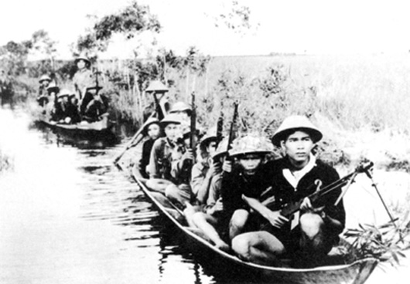
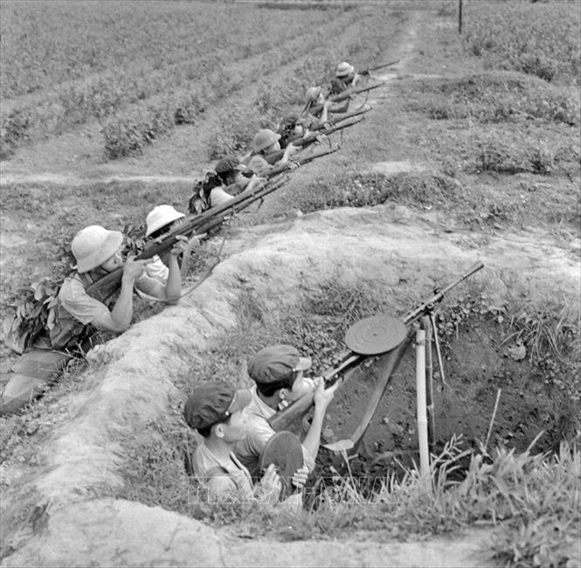
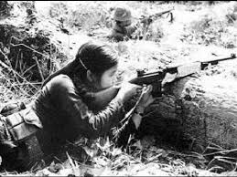
TRUYỀN THỐNG VÀ NGHỆ THUẬT ĐÁNH GIẶC
GIỮ NƯỚC CỦA ĐỊA PHƯƠNG
3. Một số nét chính về nghệ thuật quân sự LLVT địa phương
I. MỘT SỐ NÉT CHÍNH VỀ TRUYỀN THỐNG VÀ NGHỆ THUẬT QUÂN SỰ CỦA LỰC LƯỢNG VŨ TRANG ĐỊA PHƯƠNG
− Tận dụng, cải tạo địa hình, tạo lập thế trận tại chỗ; phát huy sở trường, phối hợp các lực lượng.

Slide 18
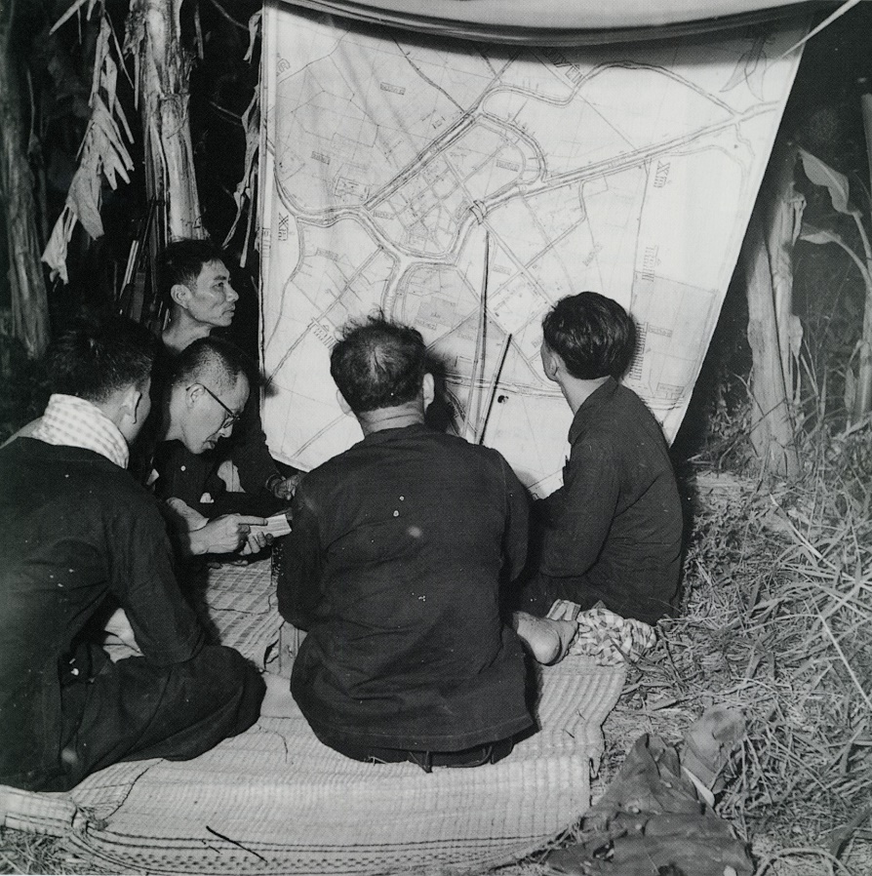
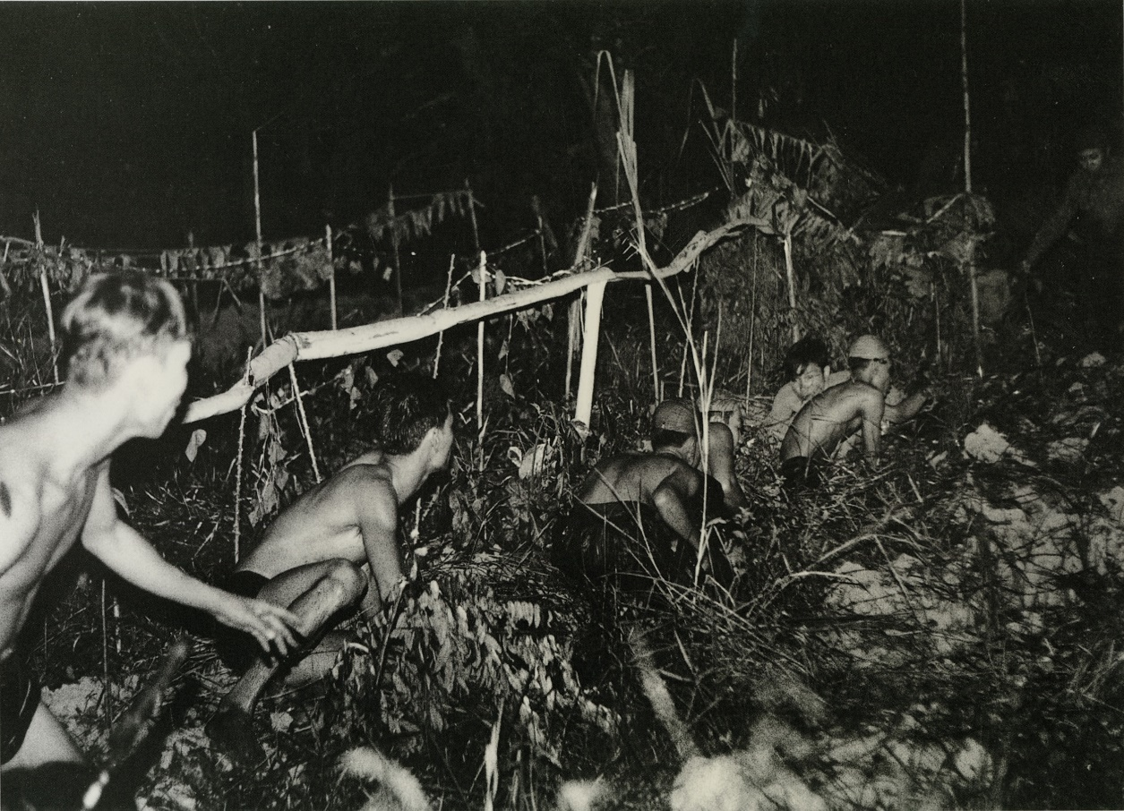
TRUYỀN THỐNG VÀ NGHỆ THUẬT ĐÁNH GIẶC
GIỮ NƯỚC CỦA ĐỊA PHƯƠNG
3. Một số nét chính về nghệ thuật quân sự LLVT địa phương
I. MỘT SỐ NÉT CHÍNH VỀ TRUYỀN THỐNG VÀ NGHỆ THUẬT QUÂN SỰ CỦA LỰC LƯỢNG VŨ TRANG ĐỊA PHƯƠNG
− Vận dụng linh hoạt nhiều hình thức chiến thuật, sáng tạo nhiều cách đánh.

Slide 19
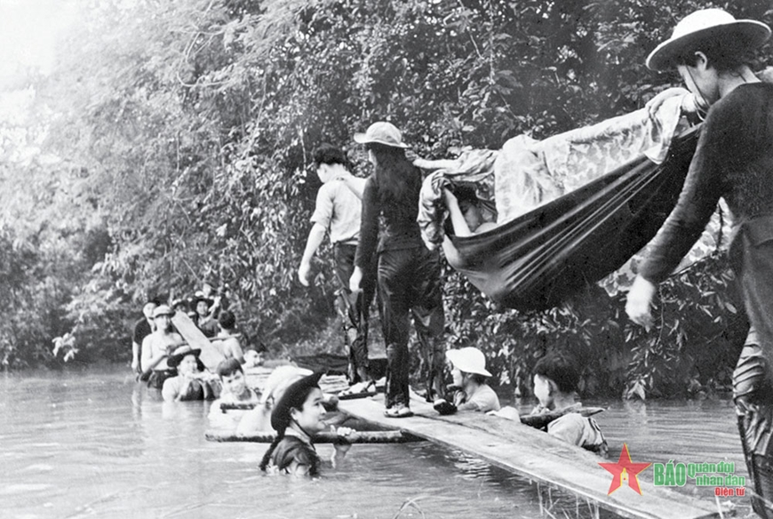
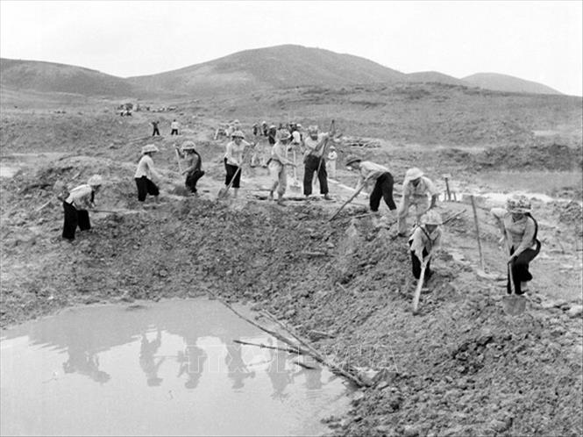
TRUYỀN THỐNG VÀ NGHỆ THUẬT ĐÁNH GIẶC
GIỮ NƯỚC CỦA ĐỊA PHƯƠNG
3. Một số nét chính về nghệ thuật quân sự LLVT địa phương
I. MỘT SỐ NÉT CHÍNH VỀ TRUYỀN THỐNG VÀ NGHỆ THUẬT QUÂN SỰ CỦA LỰC LƯỢNG VŨ TRANG ĐỊA PHƯƠNG
− Phối hợp, hiệp đồng chiến đấu, phục vụ, bảo đảm chiến đấu chặt chẽ với bộ đội chủ lực trên địa bàn.

Slide 20
TRUYỀN THỐNG VÀ NGHỆ THUẬT ĐÁNH GIẶC
GIỮ NƯỚC CỦA ĐỊA PHƯƠNG
1. Tìm hiểu truyền thống của lực lượng vũ trang địa phương nơi học sinh đang sinh sống
II. TRÁCH NHIỆM TRONG XÂY DỰNG, BẢO VỆ, GIỮ GÌN, PHÁT HUY TRUYỀN THỐNG QUÊ HƯƠNG
− Ngày truyền thống của lực lượng vũ trang địa phương.
− Quá trình phát triển và trưởng thành.
− Sự đóng góp, hi sinh; những chiến công của cá nhân, tập thể.
− Những danh hiệu cao quý được phong tặng.
− Bà Mẹ Việt Nam anh hùng, liệt sĩ, Anh hung LLVT nhân dân,...
− Những đóng góp trong thời bình.
− Các công trình ghi nhớ, tưởng niệm,...

Slide 21
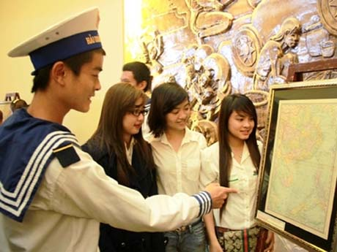
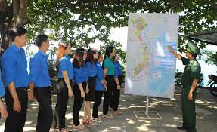
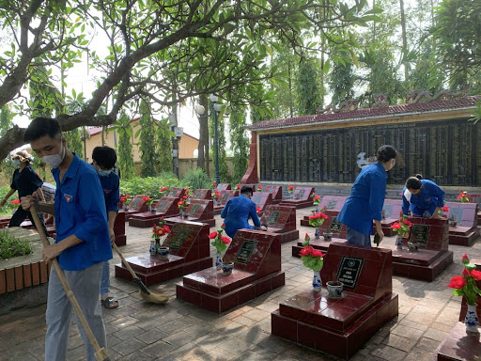
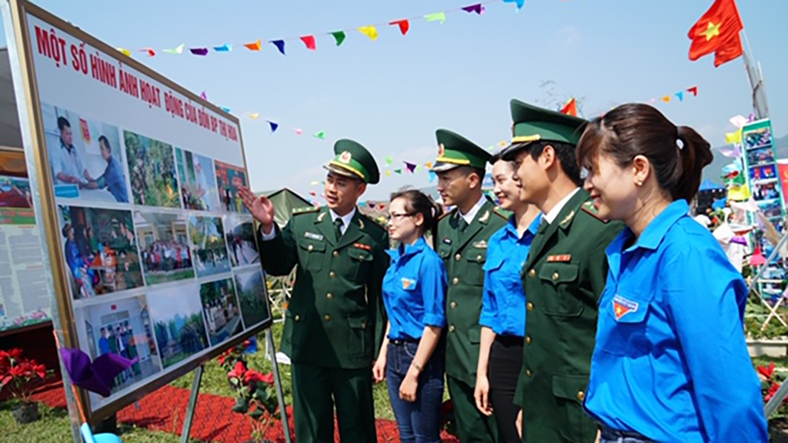
TRUYỀN THỐNG VÀ NGHỆ THUẬT ĐÁNH GIẶC
GIỮ NƯỚC CỦA ĐỊA PHƯƠNG
2. Trách nhiệm của học sinh
II. TRÁCH NHIỆM TRONG XÂY DỰNG, BẢO VỆ, GIỮ GÌN, PHÁT HUY TRUYỀN THỐNG QUÊ HƯƠNG

Slide 22
TRUYỀN THỐNG VÀ NGHỆ THUẬT ĐÁNH GIẶC
GIỮ NƯỚC CỦA ĐỊA PHƯƠNG
1. Lực lượng vũ trang địa phương luôn kiên cường, dũng cảm, mưu trí trong chiến đấu được thể hiện như thế nào?
Lấy ví dụ về tập thể, cá nhân kiên cường, dung cảm, mưu trí trong chiến tranh giải phóng dân tộc.
HOẠT ĐỘNG LUYỆN TẬP
2. Theo em, sự gắn bó máu thịt với nhân dân của lực lượng vũ trang địa phương thể hiện như thế nào trong chiến đấu?
3. Hãy nêu những hoạt động thể hiện việc phối hợp, hiệp đồng chiến đấu, phục vụ, bảo đảm chiến đấu của lực lượng vũ trang địa phương với bộ đội chủ lực.

Slide 23
TRUYỀN THỐNG VÀ NGHỆ THUẬT ĐÁNH GIẶC
GIỮ NƯỚC CỦA ĐỊA PHƯƠNG
4. Em hãy cho biết quan điểm của mình trong mỗi tình huống dưới đây:
a) Trong cuộc sống thời bình, An cho rằng không cần dành nhiều thời gian để học tập, tìm hiểu về những truyền thống trong chiến đấu mà tập trung vào nghiên cứu xã hội hiện tại để theo kịp sự phát triển trên thế giới.
b) Ở địa phương và nhà trường tổ chức các hoạt động đền ơn đáp nghĩa, nhằm tri ân những người đã có công với Tổ quốc, Bình luôn tìm lí do để không tham gia vì cho rằng những hoạt động đó chỉ làm mất thời gian, không mang lại ý nghĩa gì cho việc học tập và phát triển nghề nghiệp của mình trong tương lai.
HOẠT ĐỘNG LUYỆN TẬP

Slide 24
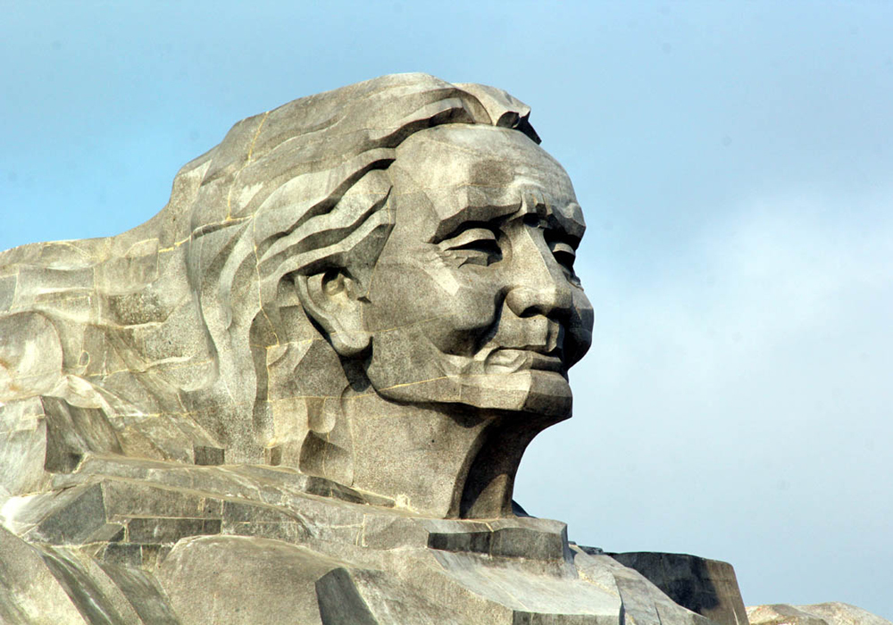
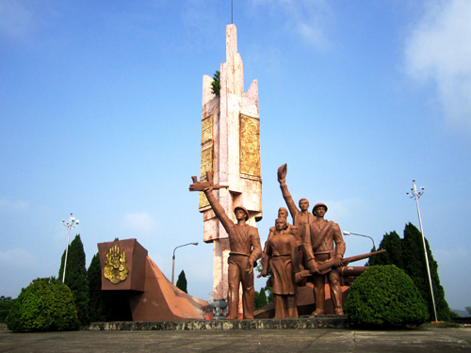
TRUYỀN THỐNG VÀ NGHỆ THUẬT ĐÁNH GIẶC
GIỮ NƯỚC CỦA ĐỊA PHƯƠNG
Em hãy sưu tầm và chia sẻ với bạn những câu chuyện về các Anh hùng liệt sĩ, Bà mẹ Việt Nam anh hùng, Anh hùng lực lượng vũ trang nhân dân,... ở địa phương em.
HOẠT ĐỘNG VẬN DỤNG

